Slide 1
INFORMATIKA VA AXBOROT TEXNOLOGIYALARI
9-sinf
Mavzu:
Tarmoqlanuvchi algoritmlarni dasturlash.
If…else operatori

Slide 2
Uy vazifasi uchun berilgan topshiriqlar
Mantiqiy ifodalar qiymatini aniqlash uchun dastur tuzing va natijasini oling:
1) a<=5 or a>=0 and a<3
2) x**2+y>0 and a=0.1 or (b>3.7 and c!=4)
3) a<1 or a>0 or not x*x+x*x<=1
4) not(not(not(a>b) or True) and False)

Slide 3
Dars rejasi
Tarmoqlanuvchi algoritmlar
if shartli o‘tish operatori
if-else shartli o‘tish operatori

Slide 4
Tarmoqlanuvchi algoritmlar
Tarmoqlanuvchi algoritmlar – birorta shartga ko‘ra buyruqlar ketma-ketligining bajarilishi yoki bajarilmasligini belgilovchi algoritm. Tarmoqlanuvchi algoritmlarda bir yoki bir necha shartlar tekshiriladi hamda rost yoki yolg‘on qiymat qaytarishiga asoslanib, buyruqlar ketma-ketligi bajariladi.
Shartlarni tekshirish uchun barcha dasturlash tillari kabi Python dasturlash tilida ham shartli o‘tish operatorlari mavjud.

Slide 5
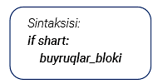
if shartli o‘tish operatori
if operatori tarkibidagi shart True (rost) qiymat qaytarsa, buyruqlar bloki bajariladi.
Agar yolg‘on qiymat qaytarsa, buyruqlar_bloki bajarilmaydi. Buyruqlar_bloki if operatoridan keyingi satrda xat boshidan 4 ta probel qoldirib, keyin yoziladi.
Buyruqlar_blokidagi buyruqlar alohida qatorda yoki bitta qatorda nuqta, vergul bilan ajratilgan holda yozilishi mumkin.

Slide 6
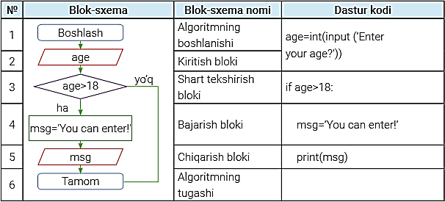
Tarmoqlanuvchi algoritm

Slide 7
if-else shartli o‘tish operatori

Slide 8
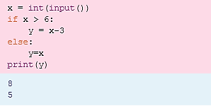
Masalalar va ularning yechimi
tenglamalar sistemasi dasturini tuzing

Slide 9
Mustaqil bajarish uchun topshiriqlar
1. Kiritilgan а soni musbat yoki manfiy ekanligini aniqlovchi dastur tuzing.
2. Kiritilgan а soni toq yoki juft ekanligini aniqlovchi dastur tuzing.
3. Tomonlari a va b ga teng to‘g‘ri to‘rtburchak kvadrat ekanligini aniqlovchi dastur tuzing.
4. Kiritilgan a soni to‘rt xonali son ekanligini aniqlovchi dastur tuzing.

